Slide 1
生き物ずかん
い もの
参考「みらいをひらく 小学理科３」 教育出版

Slide 2
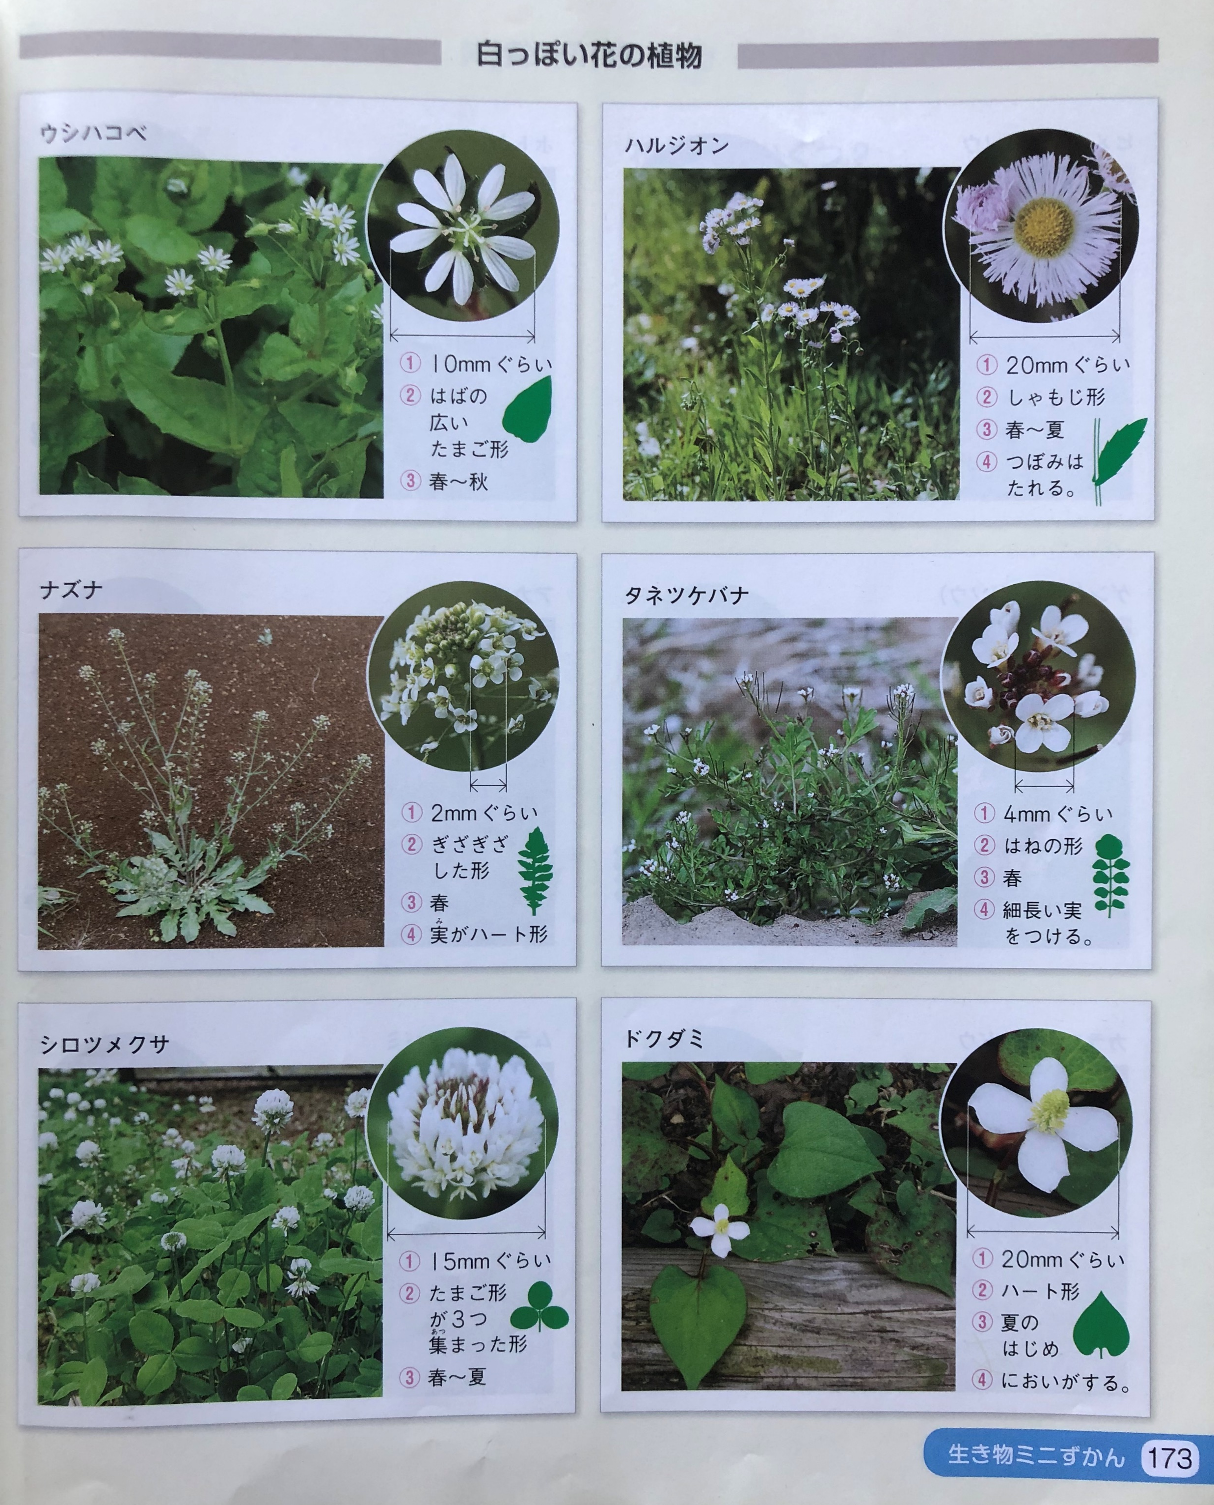

Slide 3
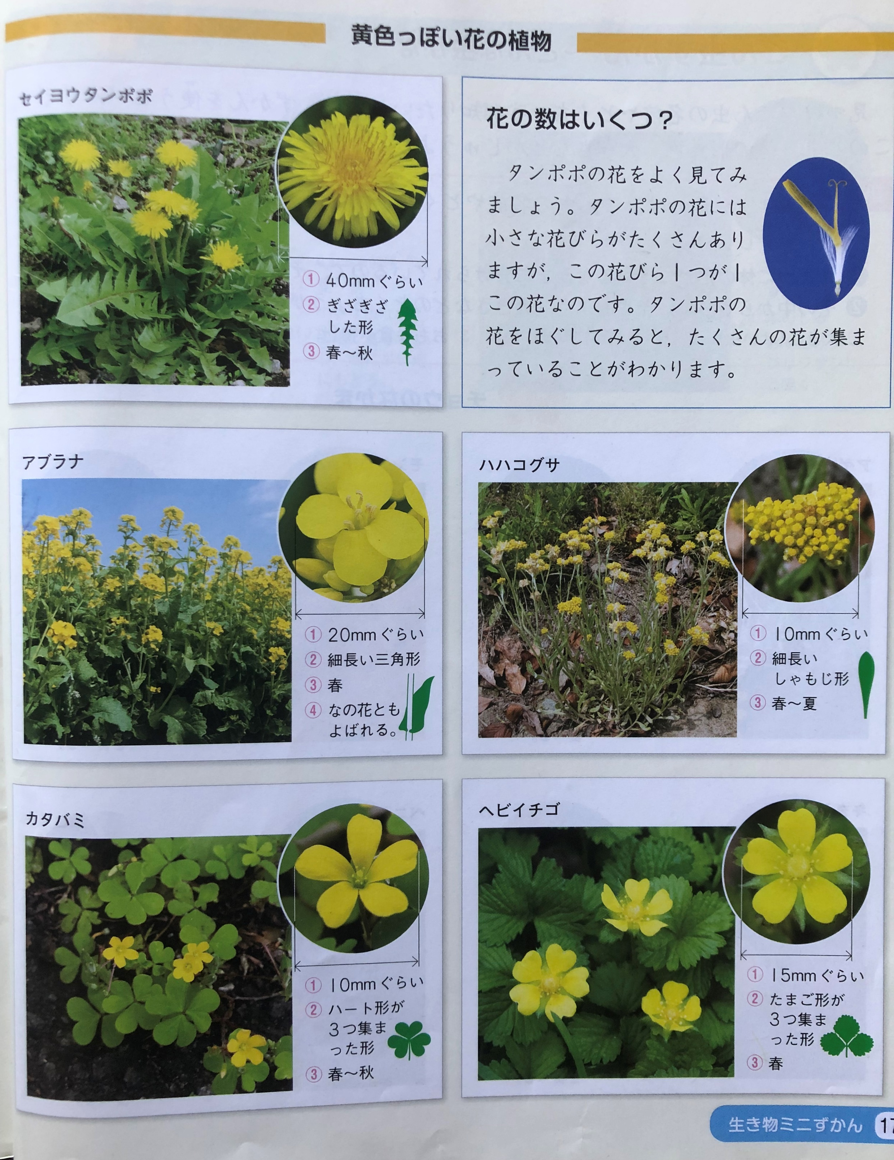

Slide 4
